Slide 1
Rezidence v raném novověku Nositel významu/ů

Slide 2
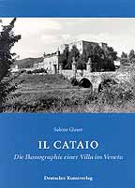
(Architektur als Bedeutungsträger)
Sabine Glaser, Il Cataio. Die Ikonographie einer Villa im Veneto, München-Berlin, Deutscher Kunstverlag, 2003 ("Kunstwissenschaftliche Studien", 96

Slide 3
Richard Krautheimer, Introduction to an "Iconography of mediaeval architecture“, Journal of the Warburg and Courtauld Institutes 5, 1942, s. 1–33.
Günther Bandmann, Ikonologie der Architektur, Jahrbuch für Aesthetik und algemeine Kunstwissenschaft 1, 1951, s. 67–109.
Henry A. Millon – Linda Nochlin (eds.), Art and Architecture in the Service of Politics, Cambridge (Mass.) – London 1978.
Klaus von Beyme, Politische Ikonologie des Architektur, in: Hermann Hipp – Ernst Seidl (eds.), Architektur als politische Kultur, Berlin 1996, s. 19–32.
Wolfgang Schenkluhn (ed.), Ikonographie und Ikonologie mittelalterlicher Architektur, Halle a.d. Saale 1999
Barbara Baert – Ann-Sophie Lehmann – Jenke van den Akkerveken (eds.), New Perspectives in Iconology, Brussel 2011.

Slide 4
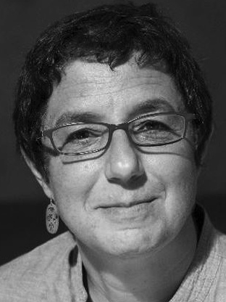

Slide 5
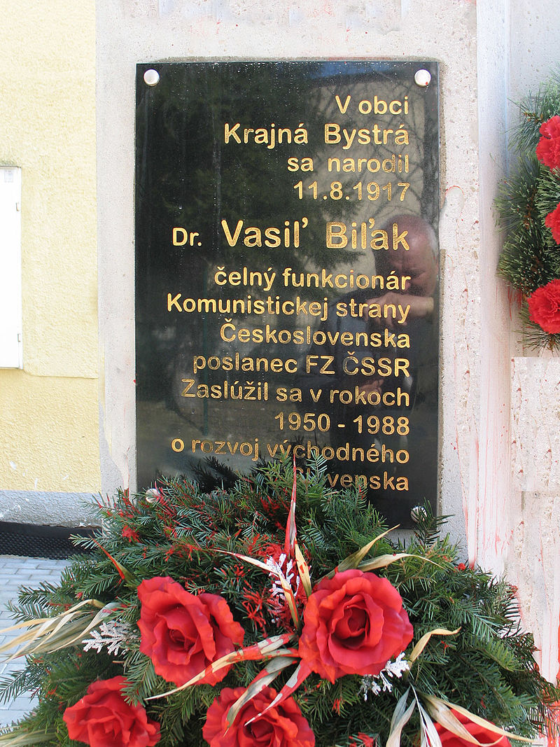
Bystrá, Slovensko, pomník Vasila Biľaka, odhalen KSS 21. 2. 2015

Slide 6
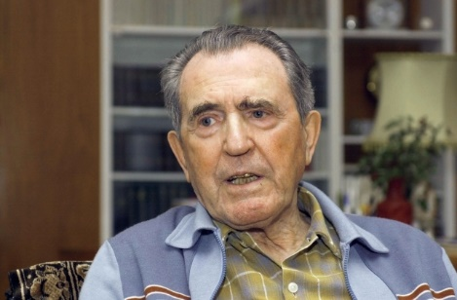

Slide 7
Dějiny umění nebo dějiny obrazů? Umělecká díla jako „prameny“

Slide 8
Barthel Beham, Selská slavnost, po 1530, dřevořez

Slide 9
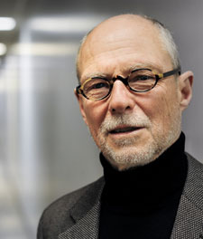
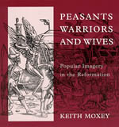

Slide 10
Umělecké dílo a otázky historika umění: vztah k historické skutečnosti
Jakob Burkhardt: Naším hlavním úkolem je změřit se na historický obsah všech památek“. (1868)
Dagobert Frey: „…odhalovat jeho původní účel, užití, jeho zapojení do všední skutečnosti, nalézat v něm živoucí hodnotu.“ (1946)
Ernst H. Gombrich: „Jakou jedinečnou funkci měly v minulosti ty výrobky, které dnes nazýváme uměním.“ (1972)

Slide 11
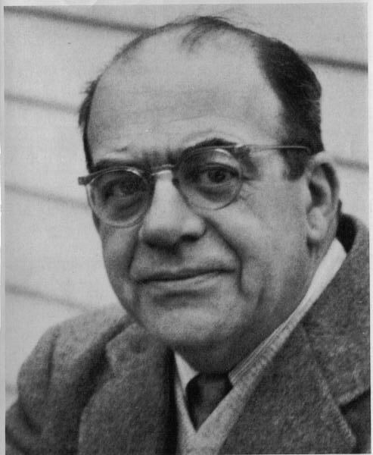
Erwin Panofsky (1882-1968)

Slide 13
Platón vs. Aristoteles

Slide 15
This is indeed „rationalism“

Slide 16
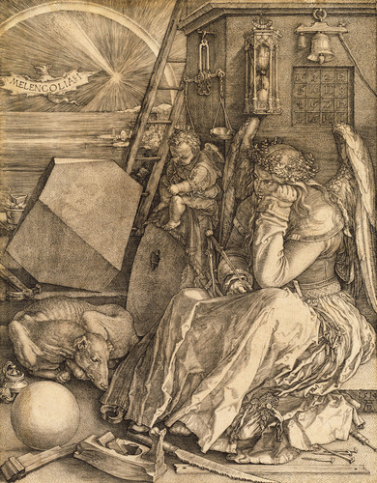
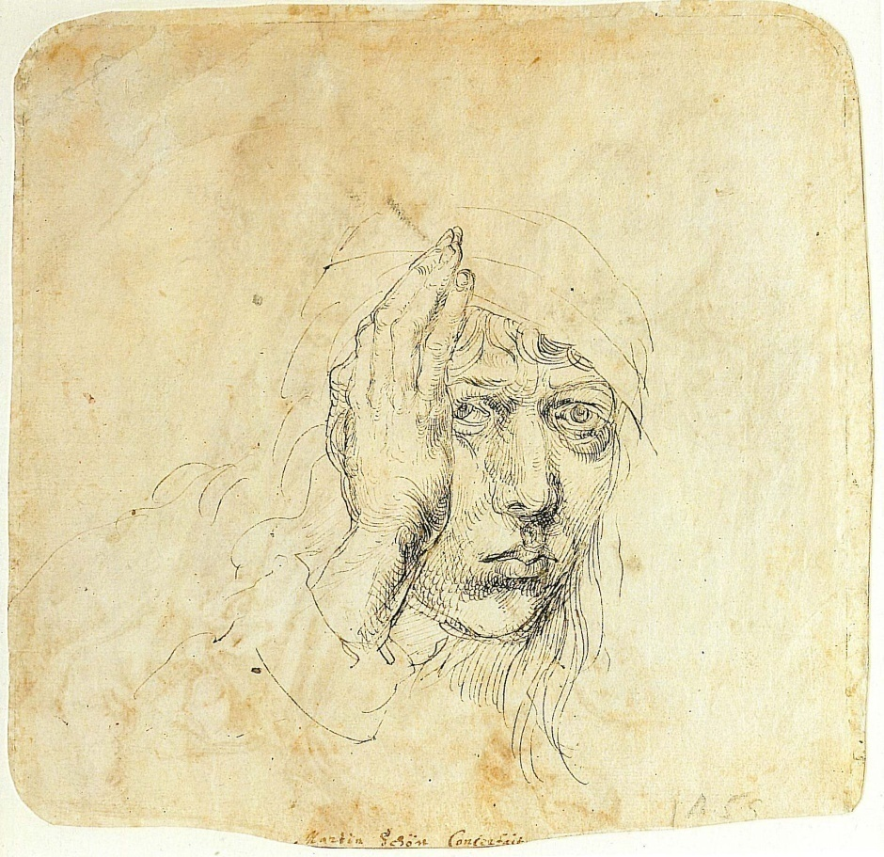
E. Panofsky (1943)

Slide 17
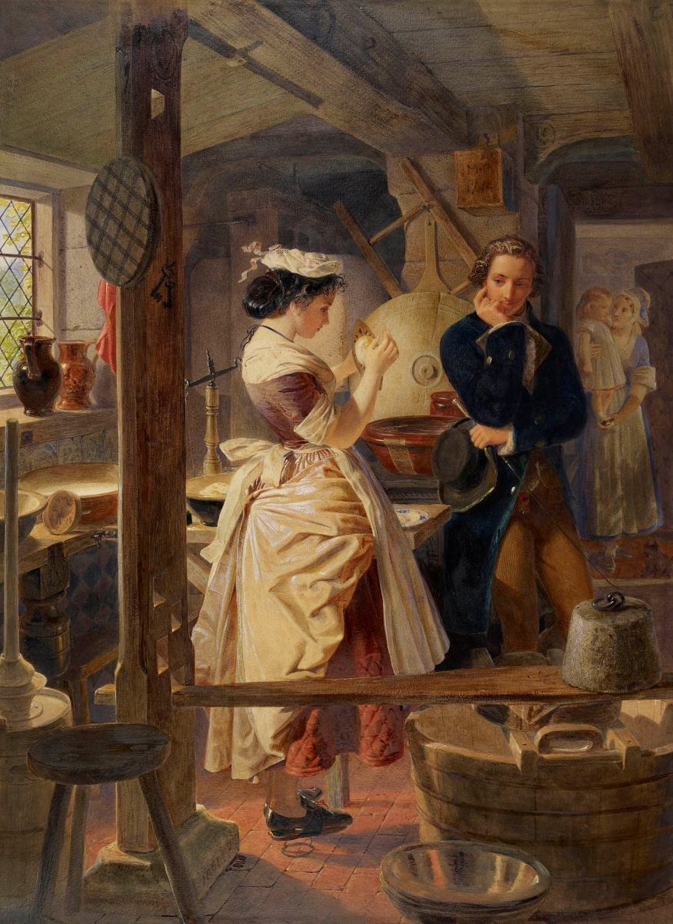
Edward H. Corbould, Hetty a Captain Donnithorne v mlékárně paní Mrs. Poyserové, 1861

Slide 18
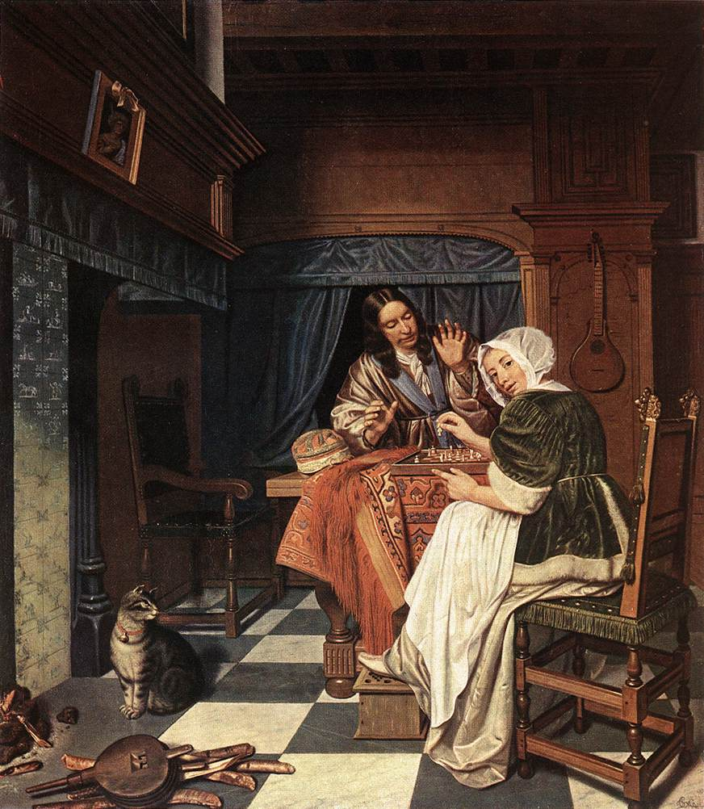
Edward H. Corbould, Hetty a Captain Donnithorne v mlékarně paní Mrs. Poyserové, 1861 Cornelis de Man, Hráči šachu, po 1760

Slide 19
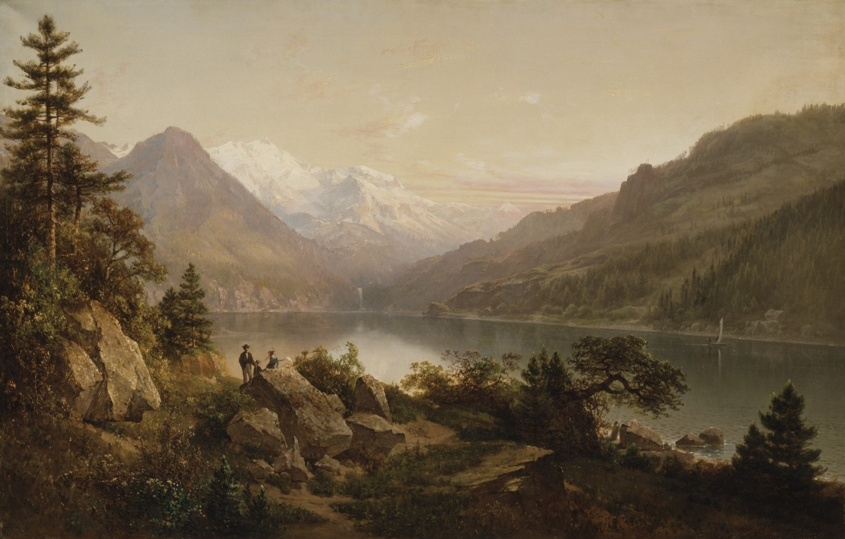
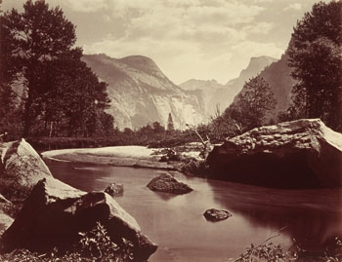
Edward James Muybridge Merced River, Yosemite Valley, ca. 1874

Slide 21
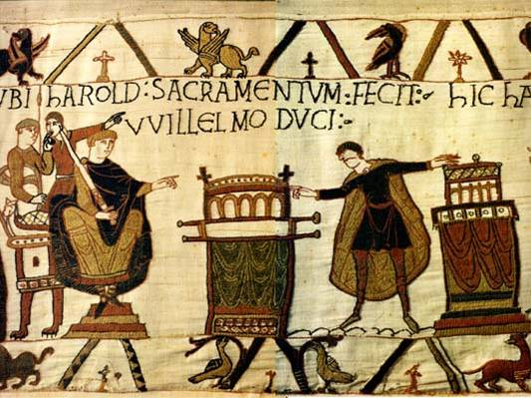
Tapiserie z Bayeaux: Role a smysl obrazu (ilustrace nebo reprezentace?)
Barthel Beham, Selská slavnost,
po 1530, dřevořez

Slide 22
Do 15. 3. specifikovat téma – „problém“ vybrané rezidence, ne monografické zpracování
29. 3. dokončit heuristiku a představit anotaci konferenčního příspěvku
19. 4. a 26. 4. prezentace (konference) – odevzdání textů
3. 5. „redakční“ debata nad texty
Text: 5-10 normostran, základní obrazová dokumentace, popisky, poznámky, podklad pro resumé

Slide 24
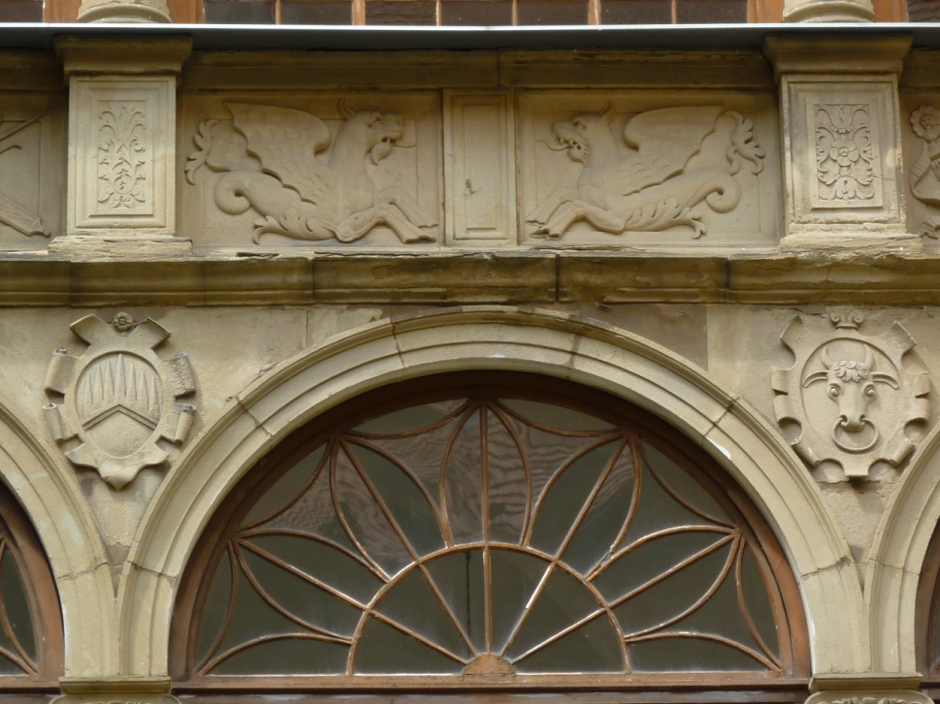
Bučovice, Náměšť nad Oslavou 60.-80. léta 16. století

Slide 25
Ivanovice na Hané, zámek, Jan Bukůvky z Bukůvky, 1608-1611

Slide 26
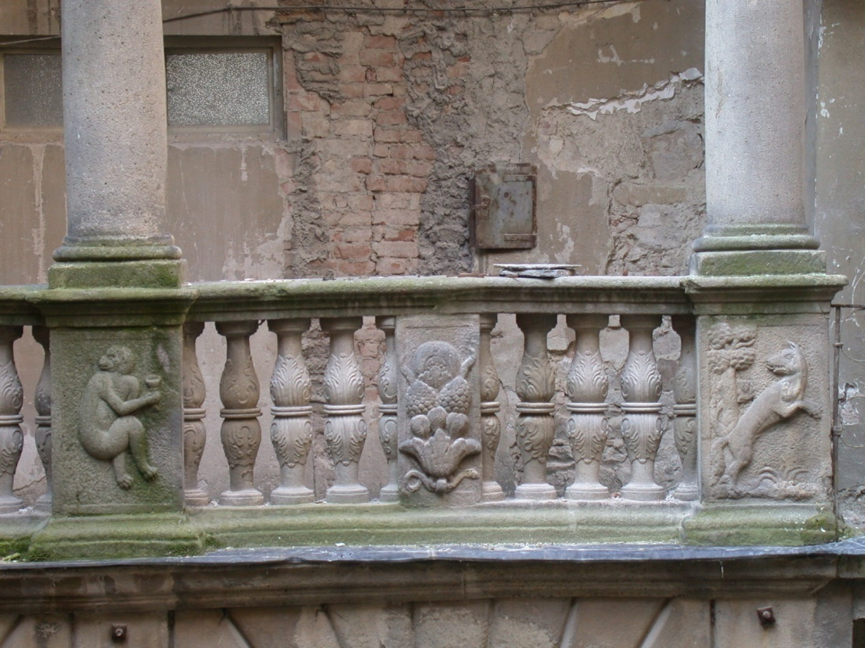

Slide 27
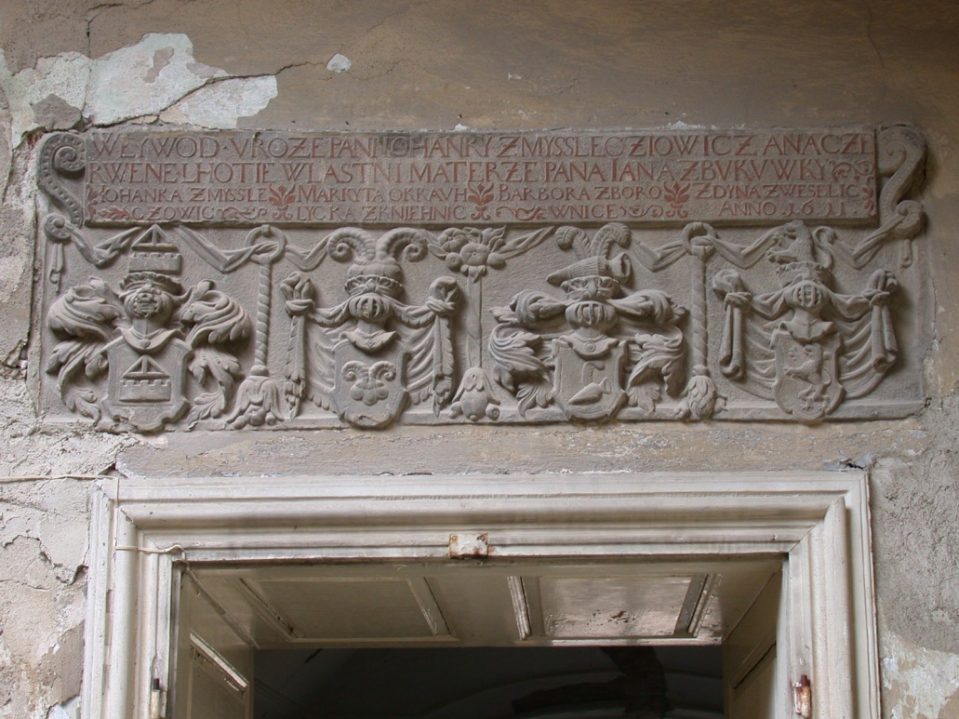

Slide 29
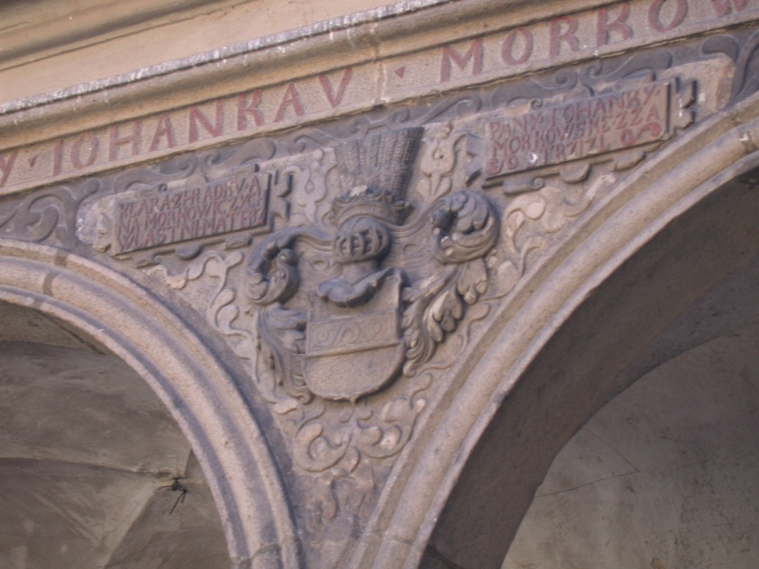
Arkády v Ivanovicích na Hané – několik možností
a) umělecké dílo – derivace vysokého umění panských zámků (forma/styl)
b) materiál pro prosopografickou studii
c) materiál pro heraldickou či epigrafickou analýzu
d) východisko pro historicko-antropologickou interpretaci stavební úlohy zámku a jejího významu pro konkrétního objednavatele
= „umělecké dílo“ jako „symptom“ (médium) sociálně-historické či kulturně-historické skutečnosti či jisté mentality (habitu)

Slide 31
Tomáš Knoz, Renesance a manýrismus na zámku v Rosicích (1996)

Slide 32
Talent (Cesare Ripa, Iconologia)

Slide 33
Hojnost (Cesare Ripa, Iconologia)

Slide 35
Joachim Camerarius, Symbolorum et emblematum, 1596.

Slide 36
Rétorika – elokvence architektury
Lex Hermans, The Rules of Rhetoric as Manual for Reading Classicist Architecture, inTheory of Interpretation 12, 2008, Nr. 2
Lex Hermans,Built-in Eloquence. Rhetorik in Architecture and the Villa Barbaro at Maser, Notizie dia Palazzo Albani. Rivista di storia e toeria delle arti34–35,2005–2006,s.53–74.

Slide 37
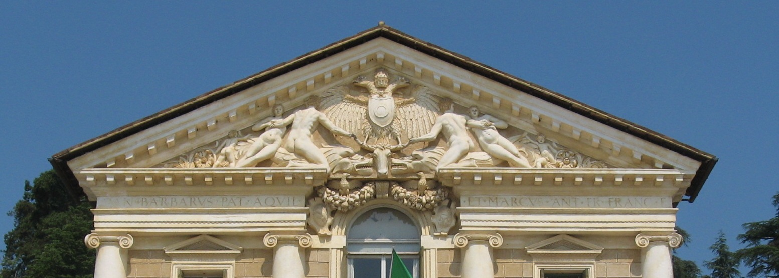
Elokvence („rétorika vily“)

Slide 38
Carsten-Peter Warncke, Rhetorik der Architektur in der frühen Neuzeit, in: Klaus Bußmann – Florian Matzner – Ulrich Schulze (eds.), Johann Conrad Schlaun, 1695–1773. Architektur des Spätbarock in Europa, Stuttgart 1995, s. 612–621.
Friedrich Polleroß, Docent et delectant. Architektur und Rhetorik am Beispiel von Johann Bernhard Fischer von Erlach, Wiener Jahrbuch für Kunstgeschichte 49, 1996, s. 165–206.
Christine Smith, Architecture in the Culture of Early Humanism. Ethics, Aesthetics, and Eloquence 1400–1470, Oxford 1992.
Petr Fidler, Über den Quellencharakter der frühneuzeitlichen Architektur, in: Josef Pauser – Martin Scheutz – Thomas Winkelbauer (eds.), Quellenkunde der Habsburgermonarchie (16.–18. Jahrhundert). Ein exemplarisches Handbuch, Wien – München 2004, s. 952–970

Slide 39
Julius Bernhard von Rohr, Einleitung zur Ceremoniel-Wissenchafft der Privat-Personen, 1728, frontispise.

Slide 40
Existuje tolik dějin umění, kolik je druhů historiků umění, kteří se ubírají k předmětu svého bádání různými cestami, protože:
si kladou různé otázky a zaměřují se na odlišné problémy
volí různé způsoby interpretace
mají různá východiska/zázemí/povolání; jinak se o umělecké dílo zajímá akademik a jinak kurátor v muzeu (např.)

Slide 41
Používají se autonomní a heteronomní přístupy v dějinách umění
Heteronomní (umění)
Přírodní vědy
Estetika, umělecká kritika
Sémiotika
Psychologie, psychoanalýza, neurovědy
Historie
Sociologie
Antropologie
Religionistika
Autonomní (umělecké dílo)
Znalectví (autor, datace, škola, kvalita
Formální a stylová analýza
Ikonografie a ikonologie
Receptivní estetika (vztah vnímatele, strategie tvůrce)
(Umělecko)historicko-antropologický přístup

Slide 42
Tři základní typy historika umění (dle Heinricha Lützelera)
1) Znalecký: atribuce, datace, rozpoznání kvality díla a katalogizace
2) Vysvětlující: spojuje formální analýzu uměl. díla s interpretací, kterou zprostředkovává cestu uměl. díla k divákovi/posluchači/čtenáři. Prostředník – zasazuje dílo do celku – příběhu dějin umění či biografie velkého umělce. Zaměřuje se na obsah – zejm. ve smyslu biografie umělce a stylové epochy.
3) Porozumívající: vychází z předchozího, uvědomuje si, že umění se historicky proměňuje a my už mu plně nerozumíme. Permanentní snaha rekonstruovat dílo v jeho původním kontextu; Otázka „proč“, nikoliv „jak“.

Slide 43
Kratochvíle u Netolic, 1583-1590
Kratochvíle – vždy trochu jiný objekt:
jako „čistá architektura“ – jako forma
jako příklad stavební typologie
jako druh výzdoby, resp. pozdně renesanční souhra nejrůznějších výtvarných a dekorativních elementů
jako „symptom něčeho jiného“
V rámci toho tedy stavbu můžeme vnímat jako např.
architekturu 16. století ve smyslu modelového formální řešení určité stavební úlohy (vily, lovecké vily, nupciální architektury, vedlejšího sídla...)
ukázku výzdoby aristokrat. rezidence – typ. příklad „vzorníkové dekorace“ (štuk, fresky)
nástroj společenské reprezentace Viléma z Rožmberka – zázemí pro politická jednání
ukázku Vilémova kulturního přehledu – nápodoba italských či habsburských příkladů
zašifrovaný vzkaz o Vilémovi a jeho rodu a jeho ctnostech
zašifrovaný vzkaz směřovaný k manželce
zašifrovaný vzkaz někomu jinému o jeho manželce…

Slide 44
Různé a přitom stále totéž umělecké dílo očima různých historiků umění
Konstrukce významu díla:
jako formy
jako sdělení – ikonograf.-ikonolog.
jako instrumentu – skrytý význam psychologický či politicko-instrumentální smysl
jako sociální (mnohostranné) funkce (zábavná, didaktická, reprezentační, náboženská, kultovní, dekorativní, ekonomická, devocionální…
…..etc.

Slide 45
Rezidence v raném novověku jako badatelský problém
rezidence jako stavební, architektonický, typologický, ale i symbolicko-patriarchální systém – provázané s dvorskými strukturami
- rezidence jako symbol „vladaře“
různé „funkční“ pohledy (hospodářská, správní, rezidenční síť)
rezidence jako prostor pro dvůr

Slide 46
Co je rezidence? Středověk – Raný novověk
Klaus Neitmann, Was ist eine Residenz?, in: P. Johanek (ed.), Vorträge und Forschung zur Residenzfrage, Sigmaringen 1990.
Hans Patze – Werner Paravicini (eds.), Fürstliche Residenzen im spätmittelalterlichen Europa, Sigmaringen 1991.

Slide 47
P. Johanek (ed.), Residenzforschungen. Vorträge und Forschungen zur Residenzenfrage, Sigmarinegn 1990.
Mitteilungen der Residenzen-Kommission der Akademie der Wissenschaften zu Göttingen.

Slide 48
Mitteilungen der Residenzen-Kommission der Akademie der Wissenschaften zu Göttingen

Slide 49
Arbeitsstelle Kiel der Residenzen-Kommission der Akademie der Wissenschaften zu Göttingen http://resikom.adw-goettingen.gwdg.de/maphb1.php
Telč – Zachariáš – Lepší jest skroimný život pod svopu valůstní prkennou střechou vésti, než rozkošný pod jinou čo Jan z Pernštejna – Raději v chalupě svůj chlůeba jísti budu, nežli v malovaných pokojích zicích –

Slide 50
Matthias Müller, Das Schloß als Bild des Fürsten. Herrschaftliche Metaphorik in der Residenzarchitektur des Alten Reichs (1470–1618), Göttingen 2004.
Peter-Michael Hahn, Das Residenzschloss der frühen Neuzeit. Dynastisches Monument und Instrument fürstlicher Herrschaft, in: Werner Paravicini (ed.), Das Gehäuse der Macht. Der Raum der Herrschaft im interkulturellen Vergleich. Antike, Mittelalter, Frühe Neuzeit (Mitteilungen der Residenz-Kommission der Akademie der Wissenschaft zu Göttingen. Sonderheft 7), Kiel 2005.
Peter-Michael Hahn, Fürstliche Wahrnehmung höfischer Zeichensysteme und zeremonieller Handlungen im Ancient Régime, in: Idem – Ulrich Schütte (ed.), Zeichen und Raum. Ausstattung und höfischen Zeremoniell in de deutschen Schlössern der Frühen Neuzeit, München – Berlin 2006.

Slide 51
Thomas DaCosta Kaufmann, Court, Cloister, and City. The Art and Culture of Central Europe 1450–1800. Chicago 1995
E. Hubala, Die Baukunst der mährischen Renaissance, in: F. Seibt (hg.), Renaissance in Böhmen. München 1985, s. 114–167.
P. Chotěbor, K architektonické podobě českých tvrzí v období renesance a manýrismu, Umění 39, 1991, s. 101nn.
T. Knoz, Renesance a manýrismus na zámku v Rosicích. Rosice 1996.
T. Knoz, Renesanční zámky na Moravě, in: Idem (ed.), Morava v době renesance a reformace, Brno 2001, s. 46–58.
T. Knoz, K osudům moravských hradů, zámků a tvrzí v pobělohorských konfiskacích, Časopis moravského muzea LXVII, 1992, s. 240–263.
J. Krčálová, Ke knize Evy Šamánkové "Architektura české renesance". Umění X, 1962, s. 74–89.
J. Krčálová, Renesanční architektura v Čechách a na Moravě, in: DČVU II, 1. Praha 1989, s. 6–69. (1989a).
J. Kroupa, Palazzo in fortezza und palazzo in villa in Mähren. Zur kulturgeschichtlichen Bedeutung der Bauaufgabe um 1600, in: L. Konečný – B. Bukovinská – I. Muchka (edd.), Rudolf II, Prague and the World, Prague 1998, s. 64–69.
J. Kroupa, Funkce, forma a mentality v raně novověké profánní architektuře, Památková péče na Moravě 8, 2004, s. 7–22.
J. Kubeš, Vývoj obytné jednotky v sídlech vyšší šlechty z českých zemí (1550–1750), Svorník 6, 2008, s. 79–90.
I. Muchka, Dispozice renesančního a barokního zámku. PP I, 1976, s. 137–142, 152–159, 191,192.
I. Muchka Renesanční architektura. Deset století architektury. Katalog výstavy. Správa Pražského hradu. Praha 2001.
I. P. Muchka, Hlava čtvrtá 1526–1620, in: Petr Kratochvíl (ed.), Velké dějiny Koruny české. Tematická řada. Architektura, Praha 2009.
P. Vlček, Ilustrovaná encyklopedie českých zámků Praha 1999

Slide 52
J. Štulc, Hrady a zámky mezi konzervací a rekonstrukcí. (ke specifickým nárokům na péči o památky zpřístupněné veřejnosti) ZPP 60, 2000, s. 21–25.
J. Varhaník, Ad Hrady a zámky mezi konzervací a rekonstrukcí. ZPP 60, 2000, s. 214–216.

Slide 53
Hranice Jan mladší ze Žerotína Jan Jetřich z Kunovic 1581-1584

Slide 55
L. Bobková (ed.), Život na šlechtickém sídle v XVI. – XVIII. století. Ústí nad Labem 1992.
V. Bůžek (ed.), Život na dvorech a v rezidenčních městech posledních Rožmberků. Opera historica 3. České Budějovice 1993.
V. Bůžek–P. Král, (edd.), Aristokratické rezidence a dvory v raném novověku. Opera historica 7. České Budějovice 1999.
Radmila Pavlíčková, Sídla olomouckých biskupů. Mecenáš a stavebník Karel z Liechtensteinu-Castelkorna 1664–1695. Olomouc 2001.
V. Bůžek–P. Král, (edd.), Paměť urozenosti, Praha 2007.
L. Bobková – J. Konvičná (eds.), Rezidence a správní sídla v zemích České koruny ve 14.-17. století, Praha 2006.
Petr Maťa, Svět české aristokracie či zvl. Soumrak venkovských rezidencí. Urbanizace české aristokracie mezi stavovstvím a absolutismem, in: sb. V. Bůžek, Aristokratické rezidence a dvory v raném novověku, 1999, s. 139nn

Slide 56
Mobilita- Itineráře Olomoucký biskup Stanislav II. Pavlovský

Slide 59
J. Macek, Hrad a zámek. Studie historicko-sémantická, Český časopis historický 90, 1992, s. 1–16.
Robert Šimůnek, Hrad jako symbol v myšlení české středověké šlechty, Český časopis historický 108, 2010, s. 185–219

Slide 61
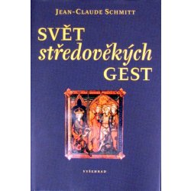

Slide 62
Ivanovice na Hané, po 1605

Slide 63
Plumlov – Karel Eusebius z Liechtensteina, po 1680

Slide 64
Karel Eusebius z Liechtenštejna:
Neboť to je jediná a největší příčina vznešené a skvostné budovy: nesmrtelné jméno, sláva a věčná paměť, jak nám to zanechali stavebníci, toto je to, co k tomu všechny pohánělo, staré Římany, a všechny národy, takže vznešené budovy se počítají mezi divy světa. Neboť nic nádhernějšího a vznešenějšího není možné vytvořit a odkázat dalším pokolením nežli vznešené budovy…Všechno se obrací vniveč, mře a zaniká, pouze vznešená budova nikoliv

Slide 68
Baulust

Slide 69
Petra Niehaus (ed.), Marburg 1997

Slide 70
Paulus Decker, Furstlicher Baumeister oder Architectura Civilis, Augsburg 1711

Slide 71
Paulus Decker, Furstlicher Baumeister oder Architectura Civilis, Augsburg 1711

Slide 74
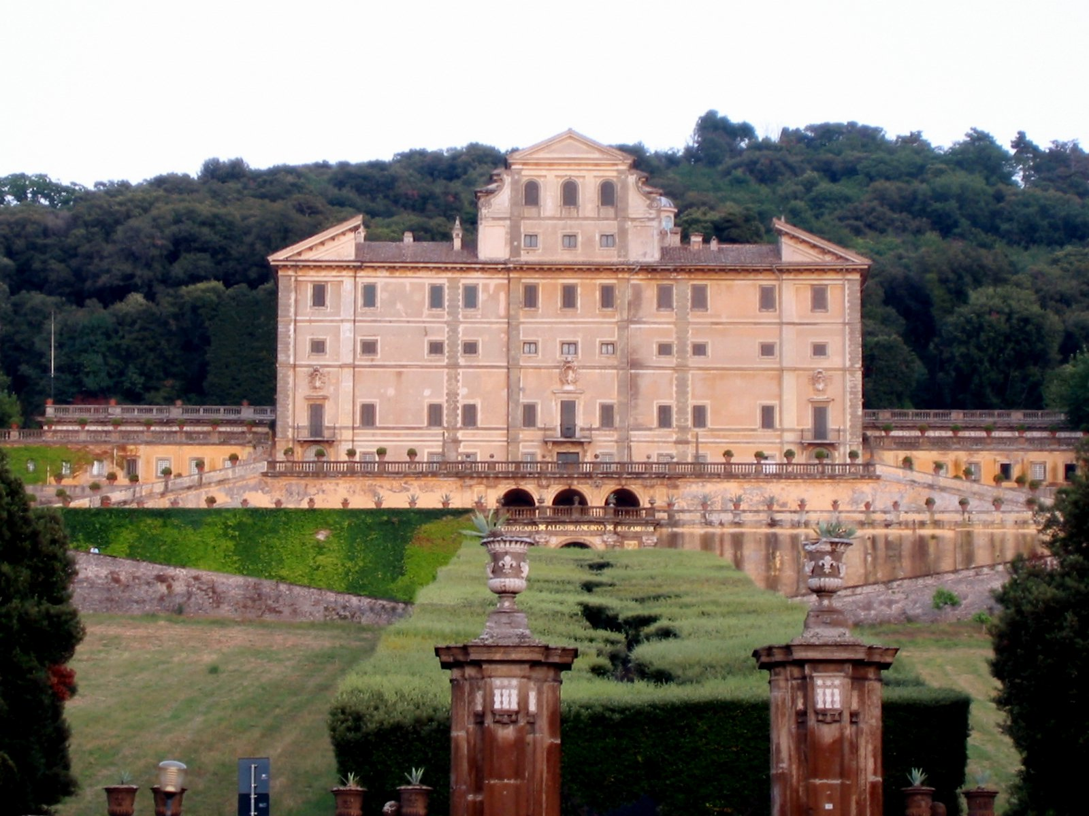
Villa Aldobrandini, Frascat: Aldobrandinius sumptuosis extruxit

Slide 76
Peter-Michael Hahn, Das Residenzschloss der frühen Neuzeit. Dynastisches Monument und Instrument fürstlicher Herrschaft, in: Werner Paravicini (ed.), Das Gehäuse der Macht. Der Raum der Herrschaft im interkulturellen Vergleich. Antike, Mittelalter, Frühe Neuzeit (Mitteilungen der Residenz-Kommission der Akademie der Wissenschaft zu Göttingen. Sonderheft 7), Kiel 200
Rezidence jako odznak vladařství – Merkmale des Fürst-Seins
(Herrscherzeichen)

Slide 77
„Magnificence“ šlechtického uměleckého patronátu a její morální podstata
Aristoteles
Francesco Petrarca

Slide 78
Italský humanismus 14.-15. století a jeho oceňovaní uměleckého mecenátu jako formy vyjádření sociálního i mravního statutu vladaře
Aristoteles, Etika Nikomachova – megaloprepeia – magnificentia
Francesco Petrarka De remediis utriusque fortunae, 1366
zejm. 34. dialog De magnificentia aedium:
“Nechť naše domy navýší naši důstojnost, ale neočekávejme, že tak budou činit domy samotné. Nikoliv dům dodává vážnost a úctu pánovi, ale pán svému domu.“
architekti a teoretikové: Leona Battista Alberti, Antonio Avrelino zv. Filarete: „Velcí a šlechetní vládcové, ale i republiky, by neměli upouštět od výstavby velkých a krásných budov.“
humanisté: Giovanni Pontano (O vznešenosti, 1498), Timoteo Maffei
výstavba a bohatá výzdoba architektur je ideální formou pro vyjádření vznešeného statutu a trvalé památky šlechtice.
Renesanční kultura s sebou přinesla nejen pozitivní hodnocení osobního patronátu a budování přepychových staveb, ale obohatila tyto aktivity o morální rozměr ve smyslu utváření šlechtické ctnosti – virtus.

Slide 83
Témata
Rezidence jako stavební úloha raného novověku.
Funkce a zázemí šlechtické rezidence
Struktury dvora
Dekorativní "programy" rezidencí
Objednavatalské pozadí jednotlivých zámků
Forma a funkce zámků mezi originalitou a normou
Exkurzy: moravské renesanční zámky: Rosice, Náměšť nad Oslavou, Telč, Bučovice, Moravská Třebová ad.

Slide 84
Okruhy problémů:
Objednavatel – sociální a stavovské zázemí a „život“ objektu
Architektura – typologické unikum
Ikonografie výzdoby a její umělecký program

Slide 85
Cíl:
Na konkrétních příkladech se seznámit s problematikou raně novověké rezidence
Exkurze – terén – čeho si všímat
Metoda a praxe – popis, analýza – interpretace – naznačení možných pohledů
Vlastní cíl – modelovat problém

Slide 86
Cíl: Problém – „Konference“
Formulace problému
Heuristika
Konferenční teze – anotace
Konferenční příspěvek – prezentace, publikace
Recenze

Slide 87
Řím, S. Maria Maggiore, Capella Paulini

